Slide 1
카드생성
cardShape[]={“스페이드”,“클로버”,“다이아”,“하트”}
cardNumber[]={“A”,“2”,“3”,..,“10”,“J”,“Q”,“K”}
시작
deck[]
i=0
i ++
i<52
YES
deck[i]=i
NO
종료

Slide 2
카드생성
시작
p1CardFlag=true,p2CardFlag=true
카드생성, 카드섞기
i=0 ; i<10 ; i++
P1카드받기
P1점수계산
P1 점수가 21이 점넘으면 break
P2카드받기
P2점수계산
P2 점수가 21이 점넘으면 break
P1,p2둘다 카드를 그만받기로 하였으면 반복문을 빠져나간다. p1CardFlag,p2CardFlag값이 둘다 false이면 반복문을 break
NO
카드 보여주기
YES
카드 보여주기
승패 보여주기
종료

Slide 4
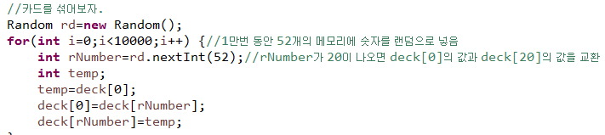
카드섞기
시작
i=0
i ++
i<10000
YES
rand=51이하랜덤수
temp=deck[0]
deck[0]=deck[rand]
deck[rand]=temp
NO
시작

Slide 5
카드섞기
시작
i=0
i ++
i<10000
YES
rand=51이하랜덤수
temp=deck[0]
deck[0]=deck[rand]
deck[rand]=temp
NO
시작

Slide 6
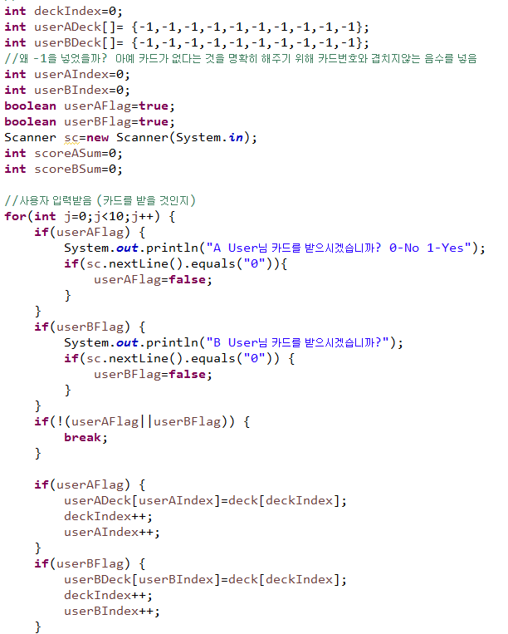
게임진행

Slide 7
0 1 2 3 5 6
0
1
2
3
4
5
Deck
p1Deck
p2Deck

Slide 8
0 1 2 3
A 2 3 4
0 스페이드
0
1
2
3
1 클로버
13
14
15
16
2 다이아
26
27
28
29
3 하트
39
40
41
42

Slide 9
시작
deckIndex=0
userADeck[]={-1,…,-1}(10개)
userBDeck[]={-1,…,-1}(10개)
userAindex=0
userBindex=0
userAFlag=true
userBFlag=true
j=0
j<10
YES
userAFlag= true
YES
p(“A User님 카드를 받으시겠습니까? 0-No 1-Yes”)
sc.nextLine().equals(“0”)
YES
userAFlag=false
NO
NO
NO
userBFlag= true
YES
p(“B User님 카드를 받으시겠습니까? 0-No 1-Yes”)
sc.nextLine().equals(“0”)
YES
userBFlag=false
NO
NO
!(userAFlag|| userBFlag)
YES
j ++
break
NO
userAFlag= true
YES
userADeck[userAIndex]=deck[deckIndex]
deckIndex++
userAIndex++
NO
userBFlag= true
YES
userBDeck[userBIndex]=deck[deckIndex]
deckIndex++
userBIndex++
NO
받은 카드 출력
승패결정

Slide 10
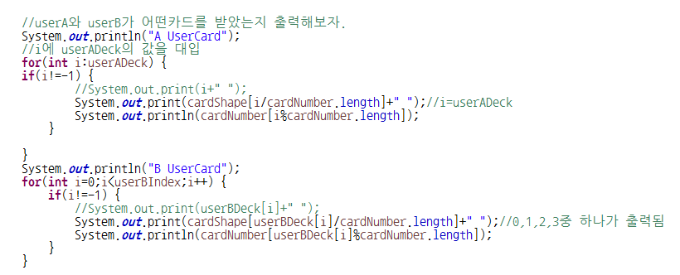
받은 카드 출력
시작
시작
p(“A UserCard”)
i=0
p(“B UserCard”)
i=0
NO
i
=userAIndex
i++
NO
i
<userBIndex
i++
YES
YES
i !=-1
NO
i !=-1
NO
YES
YES
p(cardShape[i/cardNumber.length])
p(cardNumber[i%cardNumber.length])
p(cardShape[userBDeck[i]/ cardNumber.length])
p(cardNumber[userBDeck[i]% cardNumber.length])
B UserCard 출력
점수계산

Slide 11
받은 카드 출력
시작
cardShape[]={“스페이드”,“클로버”,“다이아”,“하트”}
cardNumber[]={“A”,“2”,“3”,..,“10”,“J”,“Q”,“K”}
p1Deck[],p1Index=3,i=0
NO
i<p1Index
i++
YES
p(cardShape[p1Deck[i]/cardNumber.length])
p(cardNumber[p1Deck[i]%cardNumber.length])
끝

Slide 12
카드 1장 받기
시작
deck[] ={}
deckIndex=0
p1Deck[]= {-1,-1,-1,-1,-1,-1,-1,-1,-1,-1}
p1Index=0,p1Flag=true
p1Flag==true
NO
YES
입력==0
NO
p1Flag=false
p1Flag==true
NO
YES
p1Deck[p1Index]=deck[deckIndex];
deckIndex++;
p1Index++;
시작

Slide 14
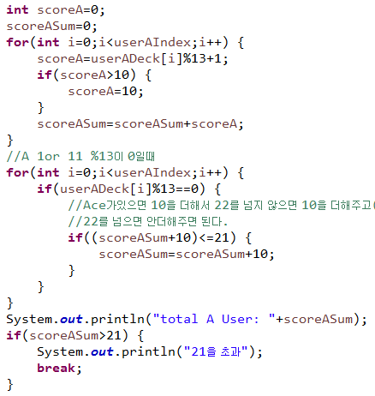
점수계산scoreA
시작
scoreA=0
scoreASum=0
i=0
NO
i<userAIndex
i++
YES
scoreA=userADeck[i]%13+1
scoreASum=scoreASum+scoreA
scoreA>10
NO
YES
i++
scoreASum<=21
NO
scoreA=10
YES
NO
scoreASum=scoreASum+10
i<userAIndex
YES
p(“total A User:”+scoreASum)
i<userAIndex [i]%13==0
NO
scoreASum>21
NO
scoreB
YES
YES
p(“21을 초과”)
승패결정

Slide 15
시작
p1Index=3
p1Deck[]
p1Sum=0,i=0
i=0
i<p1Index
NO
i<p1Index
NO
i++
YES
YES
p1Deck[i]%13==0
NO
score = 0
i++
YES
score=p1Deck[i]%13+1
p1Sum=p1Sum+score
p1Sum+10
<=21
NO
score>10
NO
YES
p1Sum=p1Sum+10
YES
score=10
종료

Slide 16
승패
시작
playState=“계속”
p1Sum,p2Sum
p1Sum>21
YES
playState=“B승리”
NO
p2Sum>21
YES
playState=“A승리”
NO
p1Sum> p2Sum
YES
playState=“A승리”
NO
p1Sum== p2Sum
YES
playState=“무승부”
NO
playState=“B승리”
p(playState)
종료

Slide 18
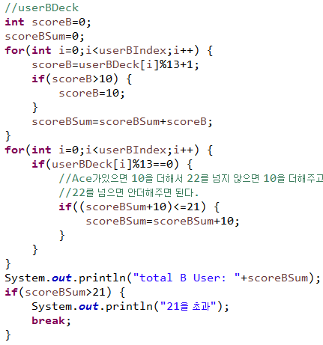
점수계산scoreB
시작
p1Deck[]
p1Sum=0
i=0
i<p1Index
NO
YES
i++
scoure=0
scoure=p1Deck[i]%13+1
p1Sum=p1Sum+scoure
scoure>10
NO
YES
i++
scoreBSum<=21
NO
scoure=10
i=0
YES
NO
scoreBSum=scoreBSum+10
i<p1Index
YES
p(“total A User:”+scoreBSum)
p1Deck[i]==0
NO
scoreBSum>21
NO
게임진행
j++
YES
YES
p(“21을 초과”)
승패결정

Slide 19
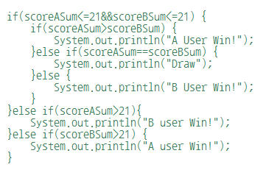
승패
시작
scoreASum<=21
&&
scoreBSum<=21
NO
YES
scoreASum>scoreBSum
NO
scoreASum==scoreBSum
NO
p(“B User Win!”)
YES
YES
p(“A User Win!”)
p(“Draw”)
scoreASum>21
NO
scoreBSum>21
NO
종료
YES
YES
p(“B User Win!”)
p(“A User Win!”)

